Slide 1
Dasar Pemrograman (INFT06204)
Minggu 6
Perulangan (1)

Slide 2
Struktur Perulangan
Struktur perulangan secara umum ada dua bagian:
Kondisi perulangan
Ekspresi boolean yang harus dipenuhi untuk melaksanakan perulangan
Badan perulangan
Bagian algoritma yang diulang
Struktur perulangan disertai pula:
Inisialisasi
Aksi yang dilakukan sebelum perulangan dilakukan pertama kali
Terminasi
Aksi yang dilakukan setelah perulangan selesai dilaksanakan

Slide 3
Struktur Perulangan
Struktur perulangan secara umum:
<inisialisasi>
awal perulangan
badan perulangan
akhir perulangan
<terminasi>

Slide 4
Struktur Perulangan
Beberapa hal yang harus diperhatikan:
Inisialisasi dan terminasi tidak selalu harus ada, namun dalam beberapa kasus inisialisasi biasanya diperlukan.
Suatu perulangan harus berhenti!
Beberapa struktur perulangan dapat dipakai untuk masalah yang sama, namun ada notasi perulangan yang hanya cocok dipakai untuk masalah tertentu.

Slide 5
Struktur Perulangan
Notasi struktur perulangan:
Struktur FOR
Struktur WHILE
Struktur DO-WHILE

Slide 6
Struktur FOR
Struktur perulangan FOR digunakan untuk menghasilkan perulangan sejumlah kali yang dispesifikasikan.
Jumlah perulangan diketahui atau dapat ditentukan sebelum eksekusi.
Diperlukan variabel counter/pencacah.
Jika cacah perulangan sudah mencapai jumlah yang dispesifikasikan, maka proses perulangan berhenti.

Slide 7
Struktur FOR
Bentuk umum struktur FOR:
for(<ekspresi1>; <ekspresi2>; <ekspresi3>)
{
aksi1;
aksi2;
}

Slide 8
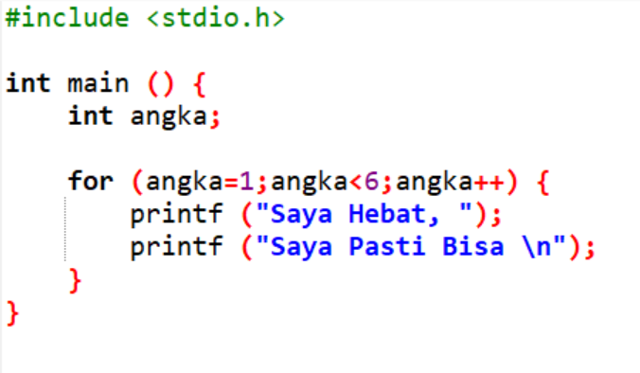
Struktur FOR
Deklarasi variabel
Inisialisasi variabel
Tentukan akan berapa kali perulangan
Tentukan counter nya
Tuliskan aksi-nya
Bentuk umum struktur FOR menaik (ascending):
for(var=nilai_awal; nilai_awal<=nilai_akhir; var++)
{
aksi1;
aksi2;
}

Slide 9
Struktur FOR
Yang harus diperhatikan adalah:
Pencacah harus dari tipe data yang memiliki predecessor dan successor, yakni integer atau karakter.
Aksi adalah satu atau lebih instruksi yang diulang
nilai_awal harus lebih kecil atau sama dengan nilai_akhir
Pada awalnya, pencacah diinisialisasi dengan nilai_awal.
Nilai pencacah secara otomatis bertambah satu setiap kali aksi perulangan dimasuki, sampai akhirnya nilai pencacah sama dengan nilai_akhir
Jumlah perulangan yang terjadi:
nilai_akhir - nilai_awal+1

Slide 10
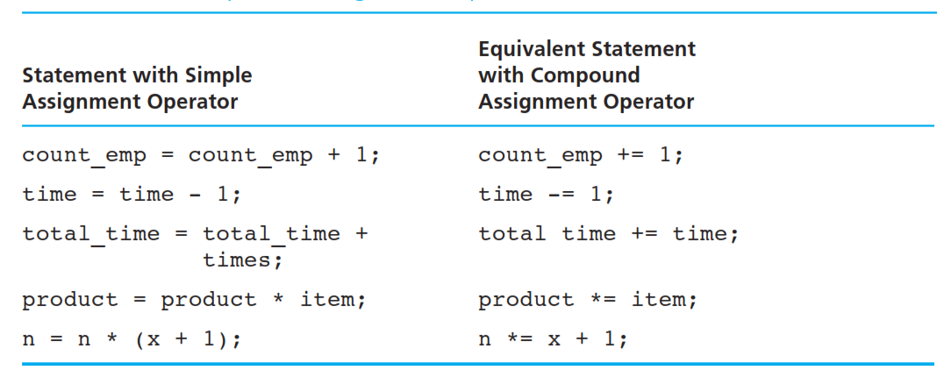

Slide 11
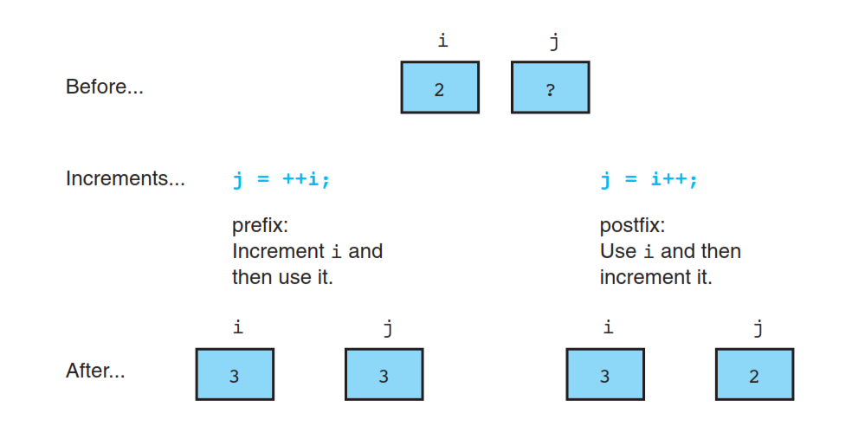

Slide 12
Struktur FOR
Contoh:
int i;
for(i=1;i<=10;i++)
printf(“Halo\n”);

Slide 13
Struktur FOR
Bentuk umum struktur FOR menurun (descending):
if(var=nilai_awal; nilai_awal>=nilai_akhir; var--)
{
aksi1;
aksi2;
}

Slide 14
Struktur FOR
Yang harus diperhatikan adalah:
Pencacah harus dari tipe data yang memiliki predecessor dan successor, yakni integer atau karakter.
Aksi adalah satu atau lebih instruksi yang diulang
nilai_awal harus lebih besar atau sama dengan nilai_akhir
Pada awalnya, pencacah diinisialisasi dengan nilai_awal.
Nilai pencacah secara otomatis berkurang satu setiap kali aksi perulangan dimasuki, sampai akhirnya nilai pencacah sama dengan nilai_akhir
Jumlah perulangan yang terjadi:
nilai_awal - nilai_akhir+1

Slide 15
Struktur FOR
Contoh:
/* mencetak angka: 9 8 7 6 5 4 3 2 1 0 */
int i;
for(i=9;i>=0;i--)
printf(“%d ”,i);

Slide 16
Contoh Lain FOR
int i;
i=0; //inisialisasi
for(;i<10;) //kondisi
{
printf(“%d\n”,i); //proses
i++; //inkremen
}
printf(“--------------\n”);
printf(“%d\n”,i); //terminasi

Slide 17
Struktur WHILE
Bentuk umum struktur WHILE:
inisialisasi;
while(<ekspresi>)
{
aksi1;
aksi2;
}
terminasi;

Slide 18
Struktur WHILE
Beberapa hal yang harus diperhatikan:
Aksi atau runtunan aksi akan dilaksanakan berulang kali selama <ekspresi> bernilai true. Jika kondisi bernilai false, badan perulangan tidak akan dilaksanakan yang artinya perulangan selesai.

Slide 19
Struktur WHILE
Contoh:
/* mencetak kata ‘Halo’ sebanyak 10 kali */
int i;
i=0;
while(i<10)
{
printf(“Halo\n”);
i++;
}

Slide 20
Struktur WHILE
Hal penting yang tidak boleh dilupakan dalam program contoh:
Melupakan inisialisasi: i=0;
Tidak menuliskan instruksi yang mengubah kondisi: i++;

Slide 21
Struktur DO-WHILE
Bentuk umum:
inisialisasi;
do
{
aksi1;
aksi2;
} while(<ekspresi>);
terminasi;

Slide 22
Struktur DO-WHILE
Beberapa hal yang perlu diperhatikan:
Aksi di dalam badan akan diulang sampai kondisi boolean bernilai false. Jika kondisi boolean masih true, perulangan masih terus dilakukan.
Karena proses perulangan suatu saat harus berhenti, maka di dalam badan perulangan harus ada aksi yang mengubah nilai peubah <ekspresi>.

Slide 23
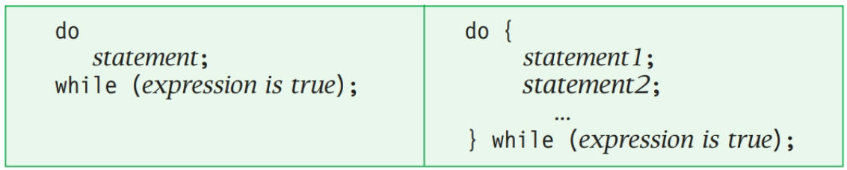

Slide 24
Struktur DO-WHILE
Contoh:
/* mencetak kata ‘Halo’ sebanyak 10 kali */
int i;
i=1;
do
{
printf(“Halo\n”);
i++;
} while(i<=10);

Slide 25
WHILE atau DO-WHILE ?
Meskipun kadang bisa digunakan untuk fungsi yang sama, ketiga struktur perulangan sebaiknya digunakan sesuai dengan kasus yang dihadapi:
Jika banyaknya perulangan dapat dipastikan
→gunakan struktur FOR
Jika perulangan dihentikan jika kondisi tertentu dipenuhi
→gunakan WHILE atau DO-WHILE

Slide 26
WHILE atau DO-WHILE ?
WHILE | DO-WHILE
Pemeriksaan kondisi dilakukan di awal perulangan | Pemeriksaan kondisi dilakukan di akhir perulangan
Badan perulangan mungkin tidak pernah dieksekusi | Badan perulangan paling sedikit 1 kali dieksekusi
Gunakan struktur WHILE pada kasus yang mengharuskan terlebih dahulu pemeriksaan kondisi objek tersebut sebelum dimanipulasi.
Gunakan struktur DO-WHILE pada kasus yang terlebih dahulu memanipulasi objek, baru kemudian memeriksa kondisi objek tersebut.

Slide 27

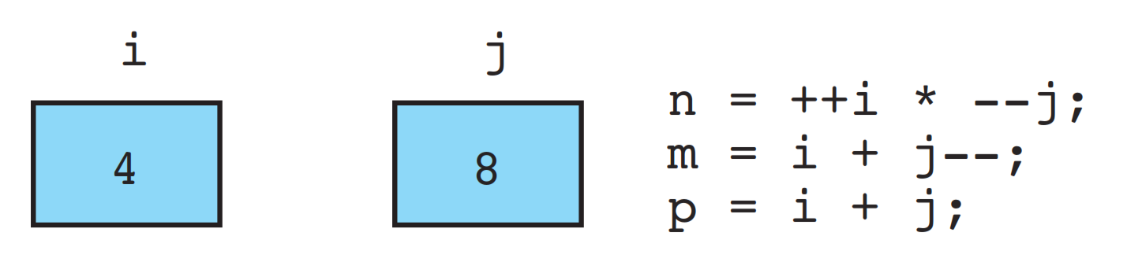
Latihan (1)
Berapakah nilai n, m dan p dibawah ini?

Slide 28
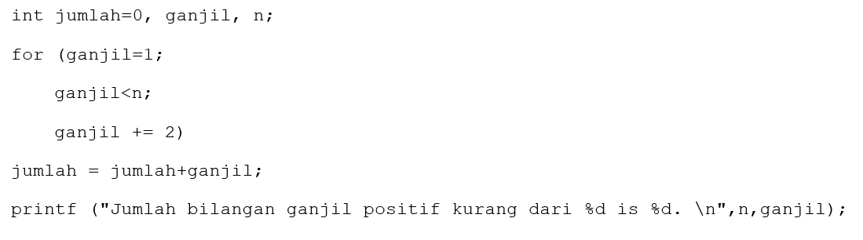
Latihan (2)
Jika nilai n=8, berapakah output dari n dan ganjil pada program dibawah?

Slide 29
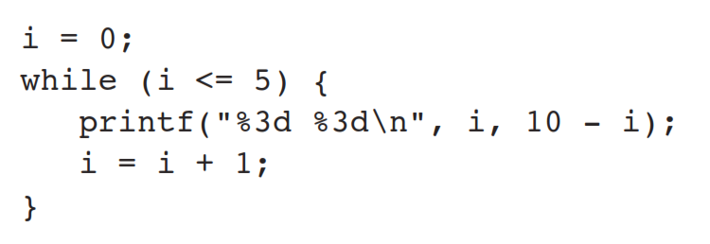
Latihan (3)
Apakah output dari potongan program dibawah?

Slide 30
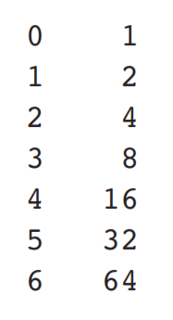
Latihan (4)
Tulis program dengan output

Slide 31
Latihan (5)
Buat program untuk menampilkan bilangan genap dari 2 sampai 20;

Slide 32
Latihan (6)
Buat program untuk menghitung nilai rata-rata dari nilai-nilai yang dimasukkan
Banyak data tidak ditentukan di awal
Progam akan terus menerima inputan sampai pengguna tidak ingin lagi memasukkan inputan baru

Slide 33

Question and Answer

